Slide 1
una valutazione del valore del web marketing tramite disintermediazione
Claudio Rossi

Slide 2
Il lavoro
Ambiti operativi
  Promozione di imprese turistico ricettive
  Social media management
  Web marketing management
Punto di vista
  Management aziendale
  Strategie promozionali

Slide 3
Obiettivi dell’analisi
Lo studio si è posto l’obiettivo di misurare la relazione fra gli investimenti effettuati nelle operazioni di Web Marketing e il ritorno economico da queste generato

Slide 4
Ipotesi di base
Lo studio si basa sull’ipotesi che un’impresa turistico ricettiva utilizzi booking.com per raccogliere prenotazioni tramite Internet
L’impresa intende promuovere il proprio sito Web dotato di un motore di booking in modo da raccogliere prenotazioni anche tramite questo strumento

Slide 5
Ipotesi di base
Le prenotazioni raccolte tramite il sito Web dell’impresa vengono sottratte a booking.com
Il modello considera come proventi del Web Marketing solamente le prenotazioni raccolte tramite il modulo presente sul sito dell’azienda

Slide 6
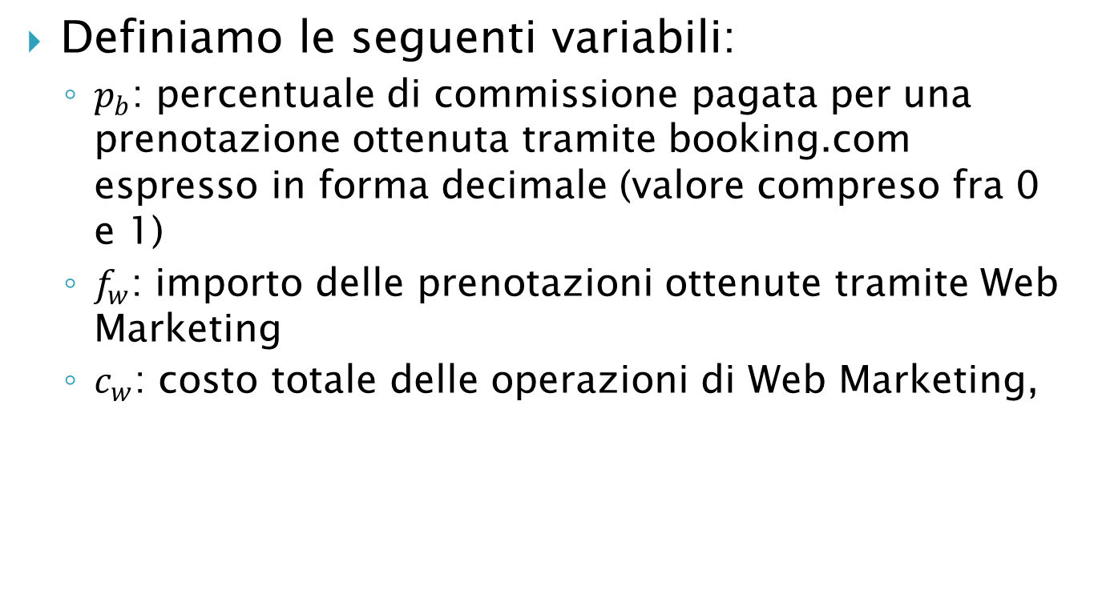
Modello matematico - variabili
Definiamo le seguenti variabili:
  $p_{b}$: percentuale di commissione pagata per una prenotazione ottenuta tramite booking.com espresso in forma decimale (valore compreso fra 0 e 1)
  $f_{w}$: importo delle prenotazioni ottenute tramite Web Marketing
  $c_{w}$: costo totale delle operazioni di Web Marketing,

Slide 7
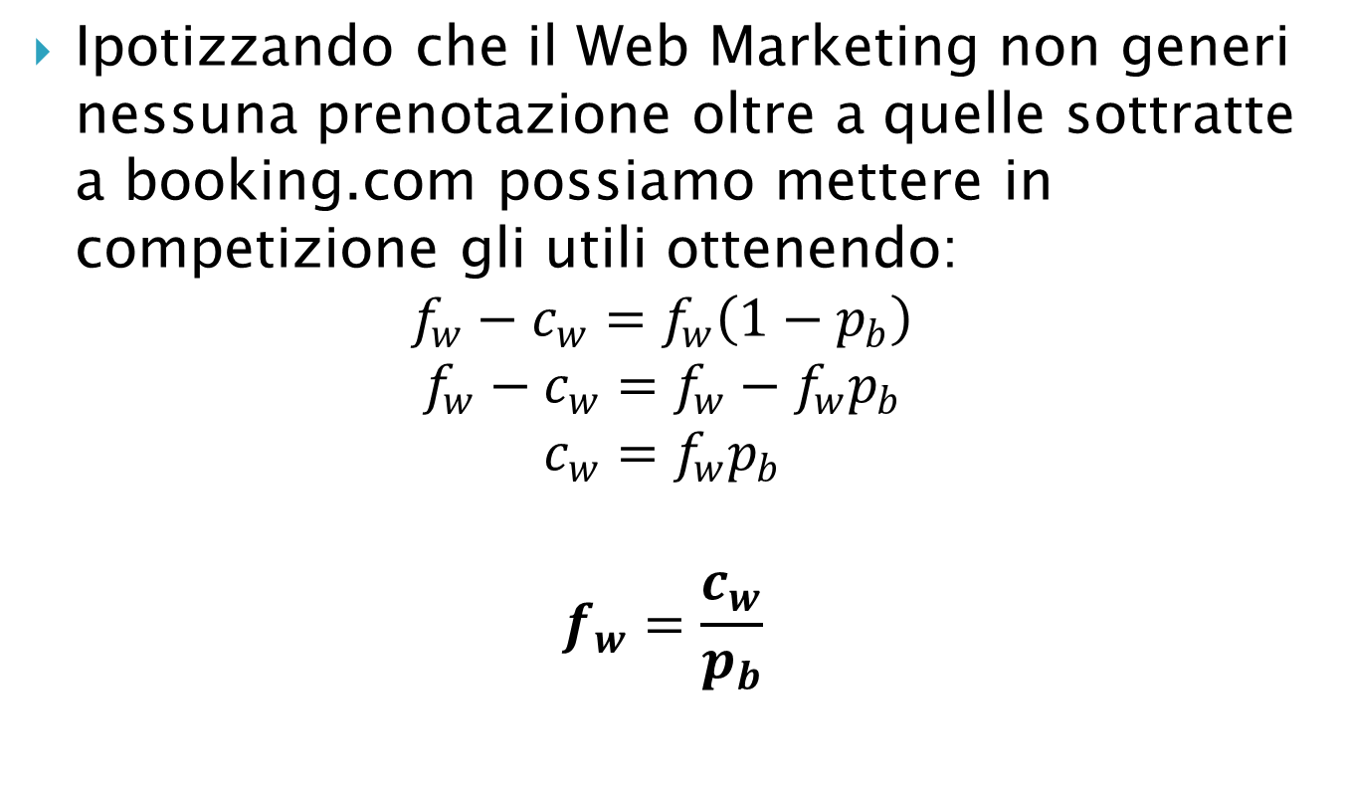
Modello matematico – ipotesi conservativa
Ipotizzando che il Web Marketing non generi nessuna prenotazione oltre a quelle sottratte a booking.com possiamo mettere in competizione gli utili ottenendo:
$$f_{w}−c_{w}=f_{w}\left(1−p_{b}\right)$$
$$f_{w}−c_{w}=f_{w}−f_{w}p_{b}$$
$$c_{w}=f_{w}p_{b}$$
$$f_{w}=\frac{c_{w}}{p_{b}}$$

Slide 8
Risultato - ipotesi conservativa
Considerando a titolo di esempio:
  investimento in Web Marketing di 3.000€
  commissioni di booking.com al 15%
Si ottiene un punto di pareggio dell’investimento pari a 20.000€ fatturati nel ciclo di vita delle operazioni di Web Marketing

Slide 10
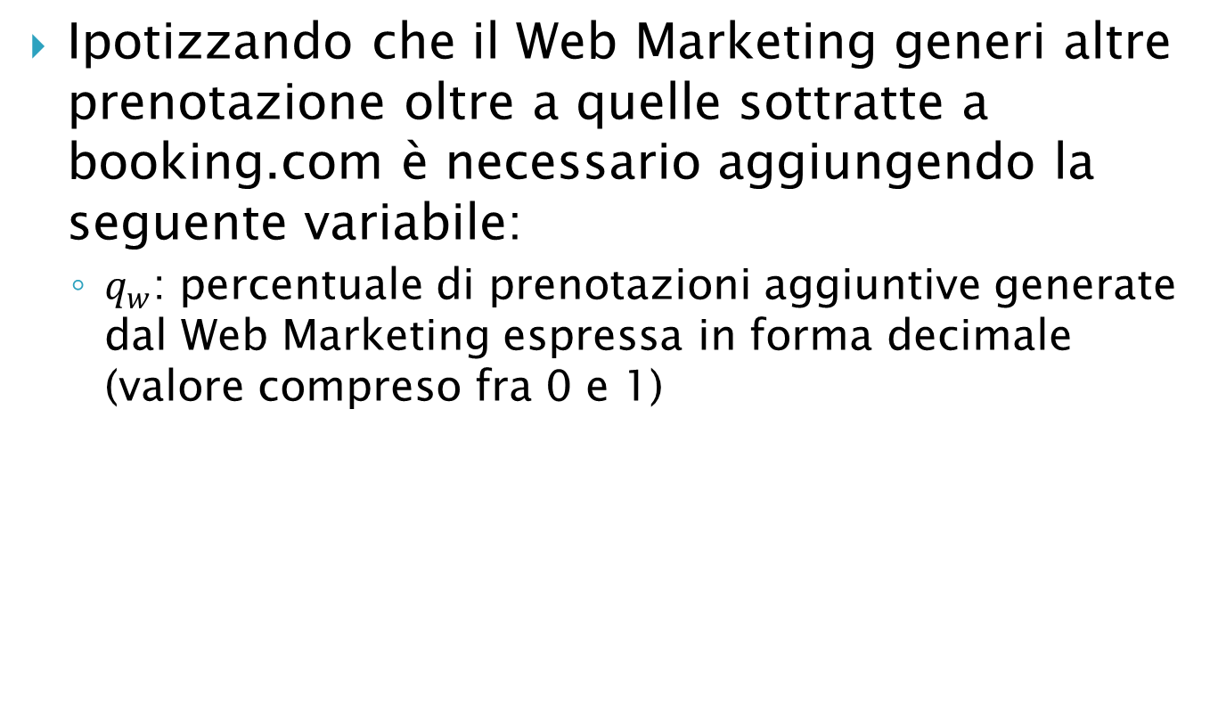
Modello matematico – ipotesi realistica
Ipotizzando che il Web Marketing generi altre prenotazione oltre a quelle sottratte a booking.com è necessario aggiungendo la seguente variabile:
  $q_{w}$: percentuale di prenotazioni aggiuntive generate dal Web Marketing espressa in forma decimale (valore compreso fra 0 e 1)

Slide 11
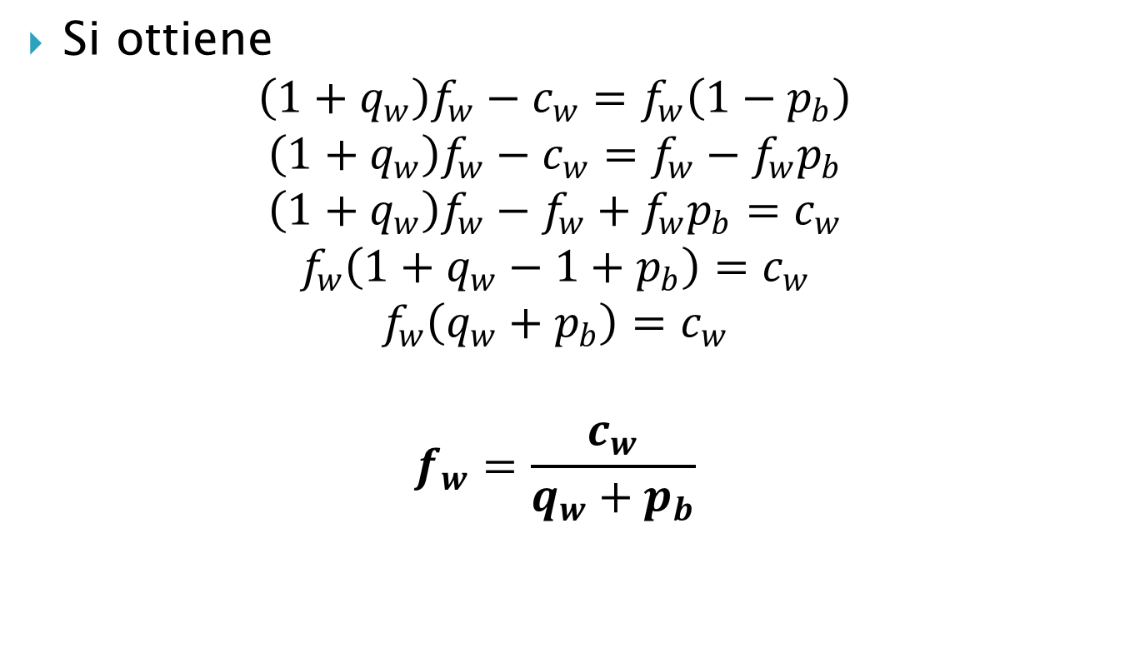
Modello matematico – ipotesi realistica
Si ottiene
$${\left(1+q_{w}\right)f}_{w}−c_{w}=f_{w}\left(1−p_{b}\right)$$
$$\left(1+q_{w}\right)f_{w}−c_{w}=f_{w}−f_{w}p_{b}$$
$$\left(1+q_{w}\right)f_{w}−f_{w}+f_{w}p_{b}=c_{w}$$
$$f_{w}\left(1+q_{w}−1+p_{b}\right)=c_{w}$$
$$f_{w}\left(q_{w}+p_{b}\right)=c_{w}$$
$$f_{w}=\frac{c_{w}}{q_{w}+p_{b}}$$

Slide 12
Risultato - ipotesi realistica
Considerando a titolo di esempio:
  investimento in Web Marketing di 3.000€
  commissioni di booking.com al 15%
  incremento di prenotazioni del 10%
Si ottiene un punto di pareggio dell’investimento pari a 12.000€ fatturati nel ciclo di vita delle operazioni di Web Marketing

Slide 14
Limitazioni e sviluppi
Limitazioni
  Il modello considera solamente le prenotazioni raccolte tramite il modulo di prenotazione presente nel sito della struttura, generando una stima per difetto del ritorno economico del Web Marketing
Sviluppi
  Analisi del valore aggiunto per l’assunzione di personale con competenze di Web Marketing
  Analisi del valore aggiunto legato alla qualità di un sito Web di buona qualità (conseguenza di un piano di Web Marketing)

Slide 15
Conclusioni
Un investimento in operazioni di Web Marketing può generare un ritorno anche con fatturati molto bassi
Il modello proposto può essere un supporto per la valutazione dell’opportunità di effettuare un investimento in operazioni di Web Marketing

Slide 16
VIII riunione scientifica SISTUR
SAN MARINO 17 E 18 NOVEMBRE 2016
Claudio Rossi – Università di Bologna – claudio.rossi15@unibo.it

